Slide 1

信息技术 第十六讲
计算机网络考点梳理

Slide 2
回顾

Slide 3
网络中_____协议能够保证数据分组准确、可靠传输
TCP

Slide 4
因特网中_____协议能够为每个数据分组选择最优路径
IP

Slide 5
TCP/IP协议族是因特网通信的规则，关于IP协议，下面表述正确的是
A．IP协议提供的是一种可靠的传输
B．仅依靠IP协议，计算机就能在因特网进行通信
C．IP协议是一种面向无连接的协议
D．IP协议就是传输控制协议
C

Slide 6
因特网上常用的HTTP 协议是指_____________。
A．超文本标记语言B．传输控制协议
C．文件访问协议 D．超文本传输协议
D

Slide 7
目前，IP 地址使用32 位二进制格式，其地址分为网络标识和主机标识两部分。A类IP 地址用于网络标识的二
进制数有：_____________。
A．16 位B．8 位C．24 位D．32 位
B

Slide 8
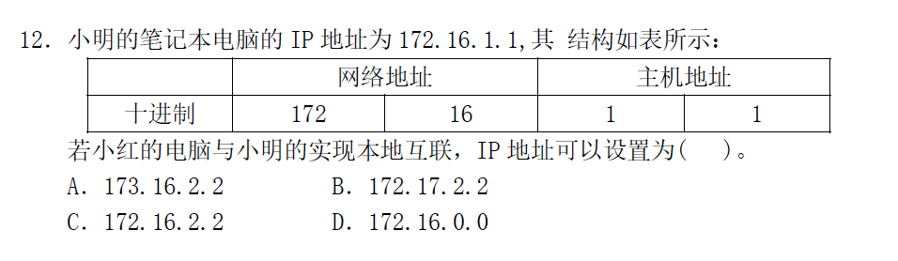
C

Slide 9
计算机网络功能：
数据通信
资源共享
分布式处理

Slide 10
教学楼可以共享一个网络打印机，这体现了计算机网络的什么功能：
A. 数据通信
B. 资源共享
C. 分布式处理
B: 资源共享

Slide 11
通过微信可以很方便的和国外的亲友聊天，这体现了计算机网络的什么功能？
A. 数据通信
B. 资源共享
C. 分布式处理
A. 数据通信

Slide 12
春运的火车票可以在多个站点进行预售和购买，并且各个站点之间不会发生冲突，请问这体现了计算机网络的什么功能？
A. 数据通信
B. 资源共享
C. 分布式处理
C. 分布式处理

Slide 13
计算机网络分类：
按照覆盖范围分类
局域网：规模较小、通信线路不长的网络，比如校园网
广域网：规模很大的网络，甚至一个国家到整个地球。最大的广域网是因特网。

Slide 14
2013真题
一个办公室、一幢大楼或一个校园内的计算机联网应优先考虑的计算机网络类型是（ ）。
A. 因特网
B. 广域网
C. 城域网
D. 局域网
D. 局域网

Slide 15
2013真题
国家建立的教育科研网应优先考虑的计算机网络类型是（ ）。
A.广域网
B.因特网
C.城域网
D.局域网
A. 广域网

Slide 16
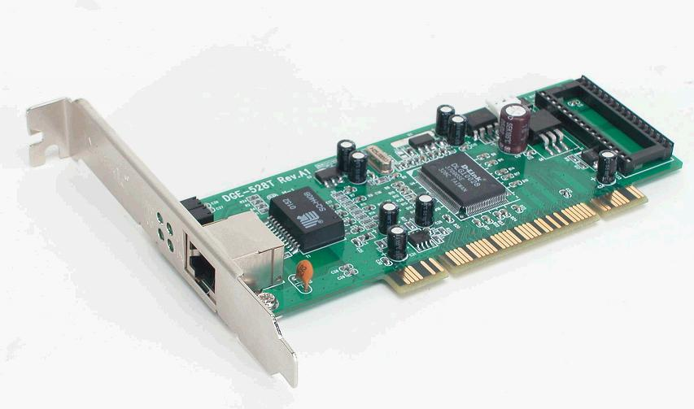
网卡，又称为网络适配器。
每一块网卡都有自己的全球唯一的“身份证”编号，称作MAC地址。

Slide 17
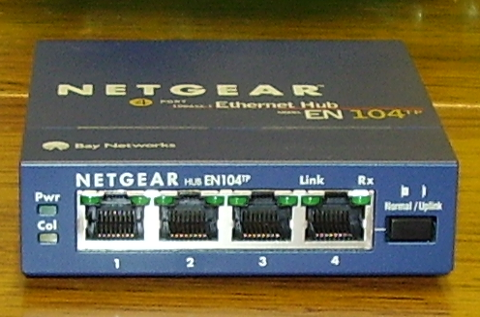
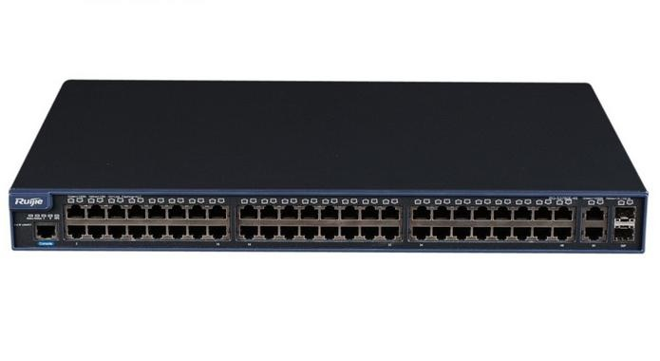
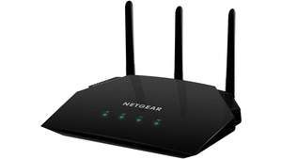
连接设备
集线器
广播式，共享带宽，易堵塞
交换机
自动查找对应端口，独享带宽，不堵塞
路由器
连接不同类型网络的设备，属于网际设备

Slide 18
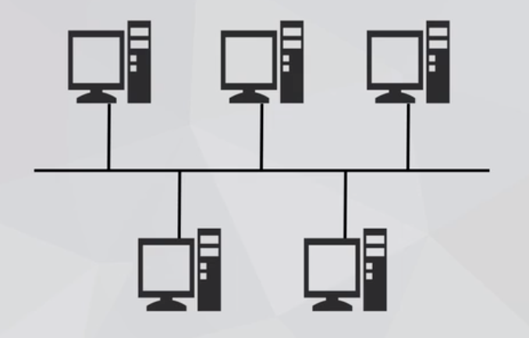
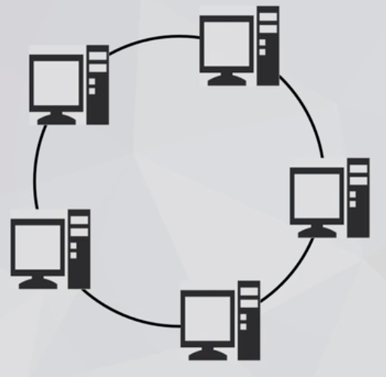
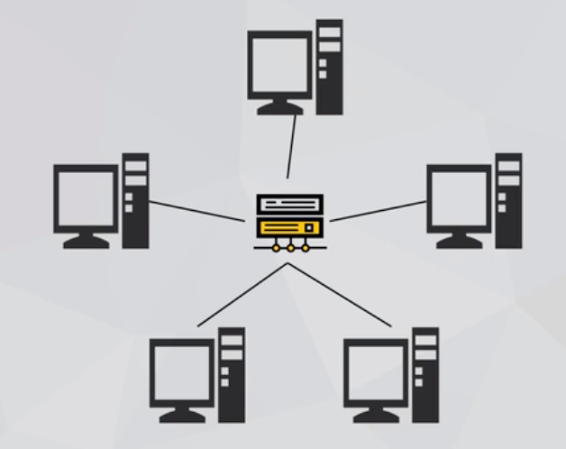
计算机网络分类：
按照拓扑结构分类
总线型：由一根总线跟若干节点进行连接
环型：通过通信线路将计算连成一个封闭的环
星型：由中央节点连接各个计算机设备

Slide 19
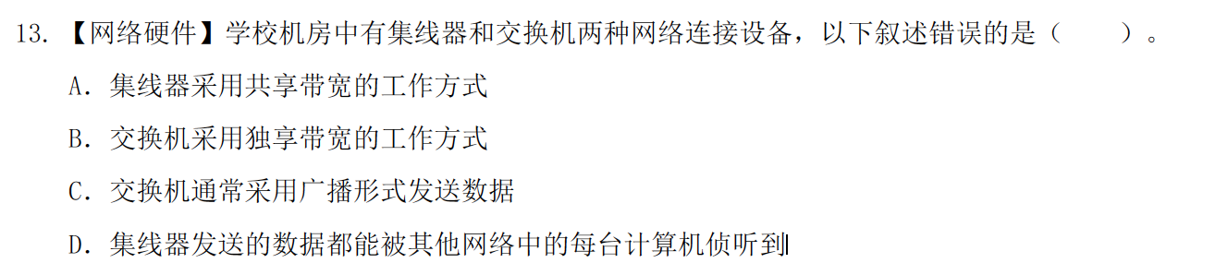
2017真题 答案：C

Slide 20

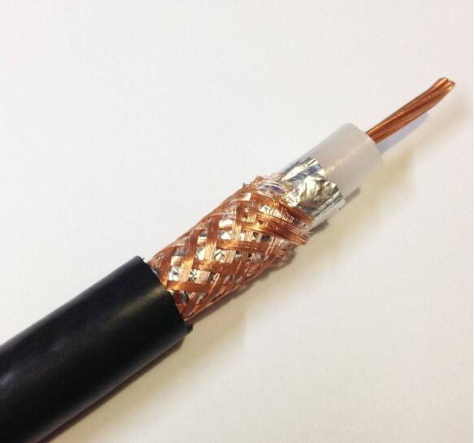
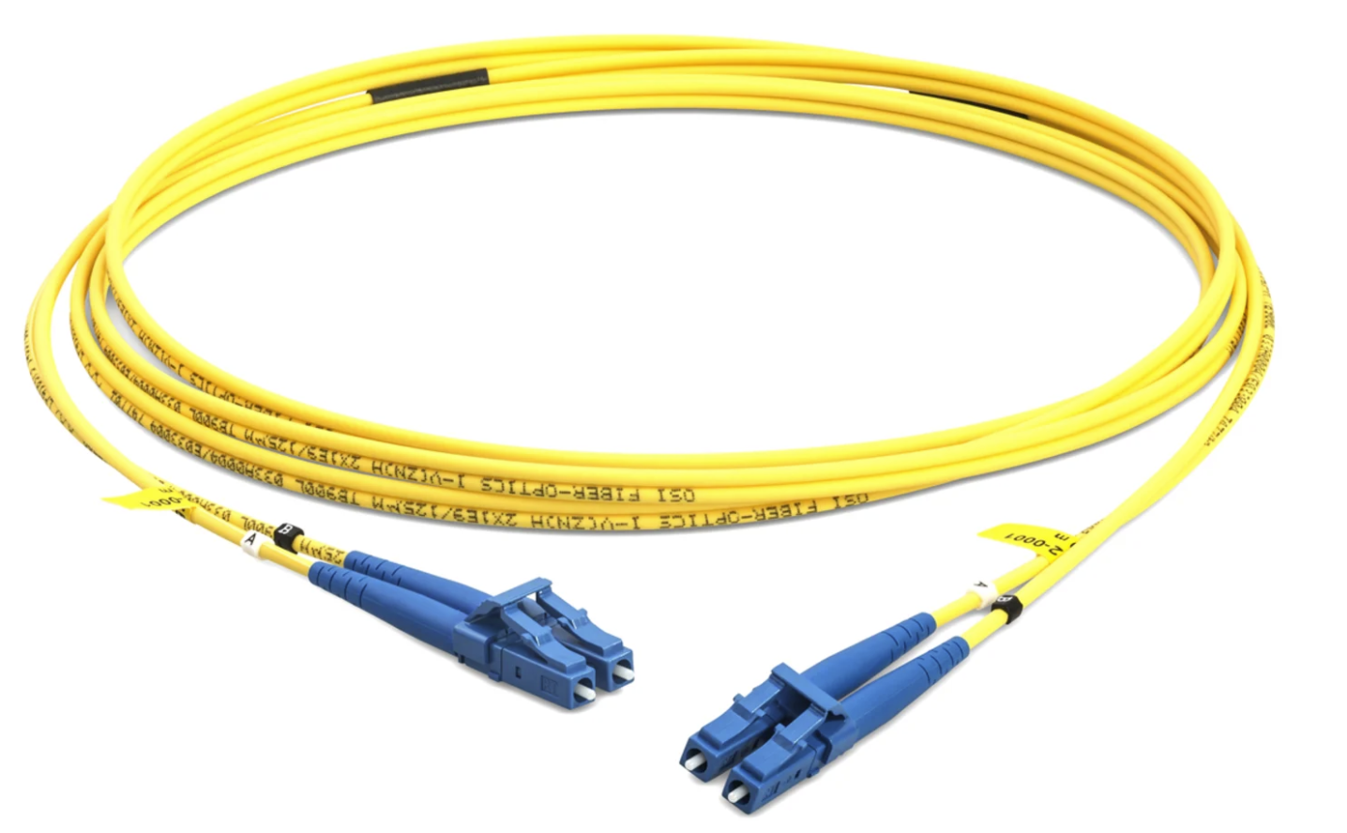
通信线路（有线）
双绞线
适合短距离传输，不超过100米
同轴电缆
一般用于电视传播，可以长达几十千米
光纤
传输速率最高，抗干扰性最强，更适合远距离传输
传输速率

Slide 21
因特网接入方式
ADSL
非对称数字用户线路，需要ADSL-Modem
光纤接入
目前最广泛的因特网接入方式
有线通接入
利用现有的有线电视网络改造，需要Cable Modem
无线接入
Wifi,蜂窝信号

Slide 22
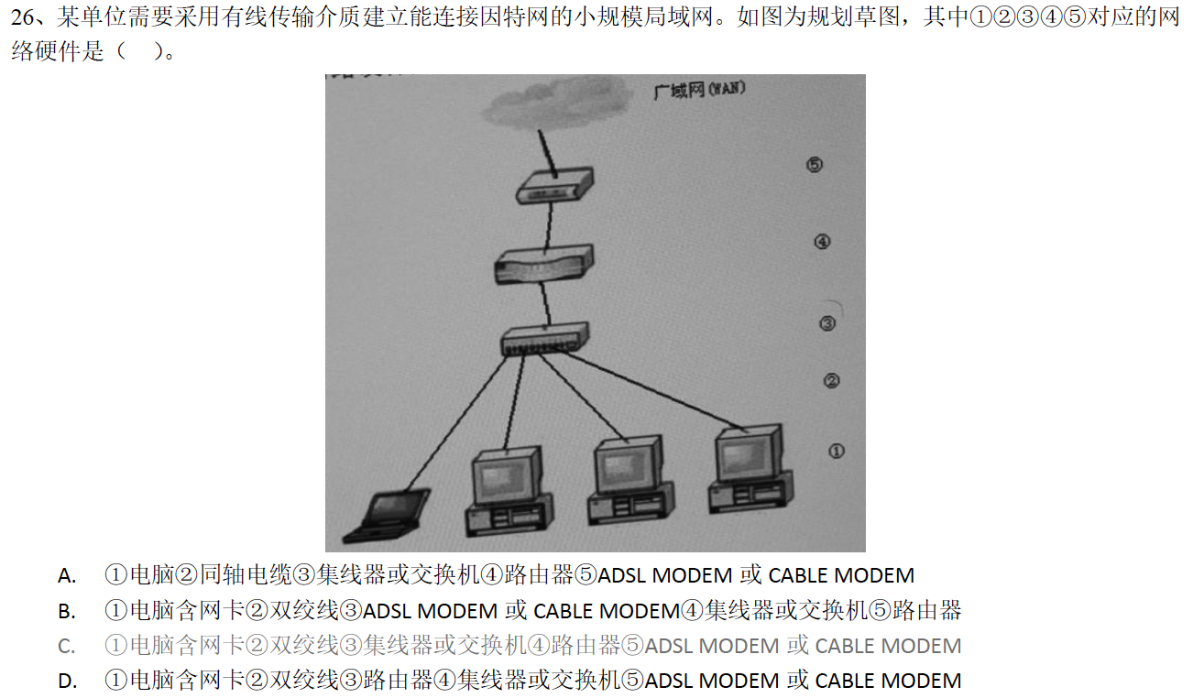
C
5
4
3
2
1

Slide 23
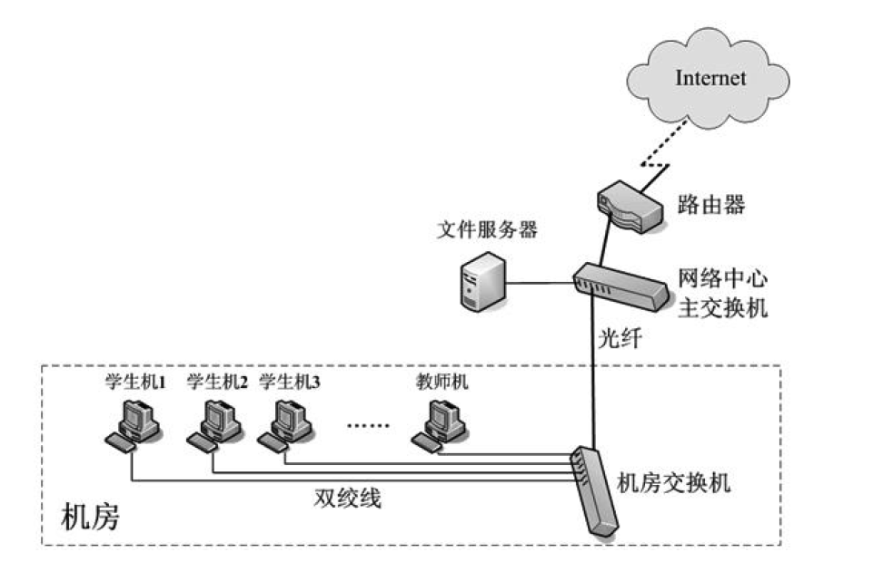
2016年真题
下图所示，为学校部分网络的拓扑结构图。若学生在上机操作的时候，所有学生都无法访问因特网。产生这种情况的原因可能会是（B）。
① 路由器发生故障
② 文件服务器发生故障
③ 机房交换机与网络中心主交换机
之间的光纤发生故障
④ 某台学生机与机房交换机之间的
双绞线发生故障
A．②④ B．①③ C．①②③④ D．①③④

Slide 24
网络三要素
计算机设备
通信线路和连接设备
网络协议

Slide 25
FTP：文件传输协议
在浏览器的地址栏中输入“ftp://ftp.tsinghua.edu.cn”，表明了我们将要使用______B_______。
A．远程登录服务B．文件传输服务
C．电子邮件服务D．万维网服务

Slide 26
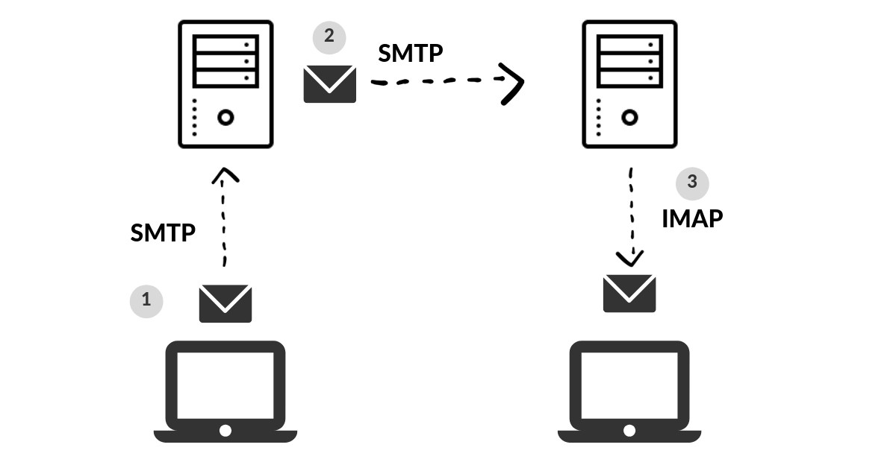

Slide 27
网络传输速率bps: bit per second
1bps = 1 bit per second
= 1/8 byte per second
1Kbps = 1024bps
1Mbps = 1024Kbps
1Gbps = 1024Mbps

Slide 28
某电信公司进行了光纤到户的宽带改造，对原来带宽为1Mbps 的老用户，宽带接入速度免费升级到
3Mbps，经改造后，理论上该宽带的最高下载速度为________C_____。
A．每分钟384KB
B．每分钟3MB
C．每秒384KB
D．每秒3MB

Slide 29
作业(课程官网上有）： 完成课程网站的作业。 要求：按照作业格式，24号晚上八点前提交tong.hu@scls-sh.org。

Slide 30
THAT’S ALL FOR TODAY

